Slide 1
観光地検索システムに おけるレスポンス速度を 考慮したロードバランサ―
学籍番号：1821086
氏名：松尾祐介

Slide 2
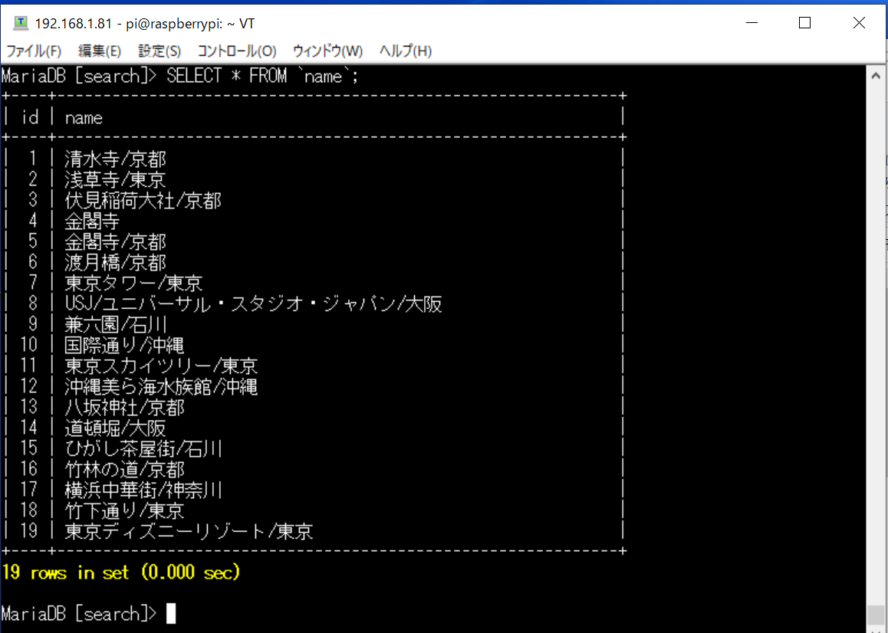
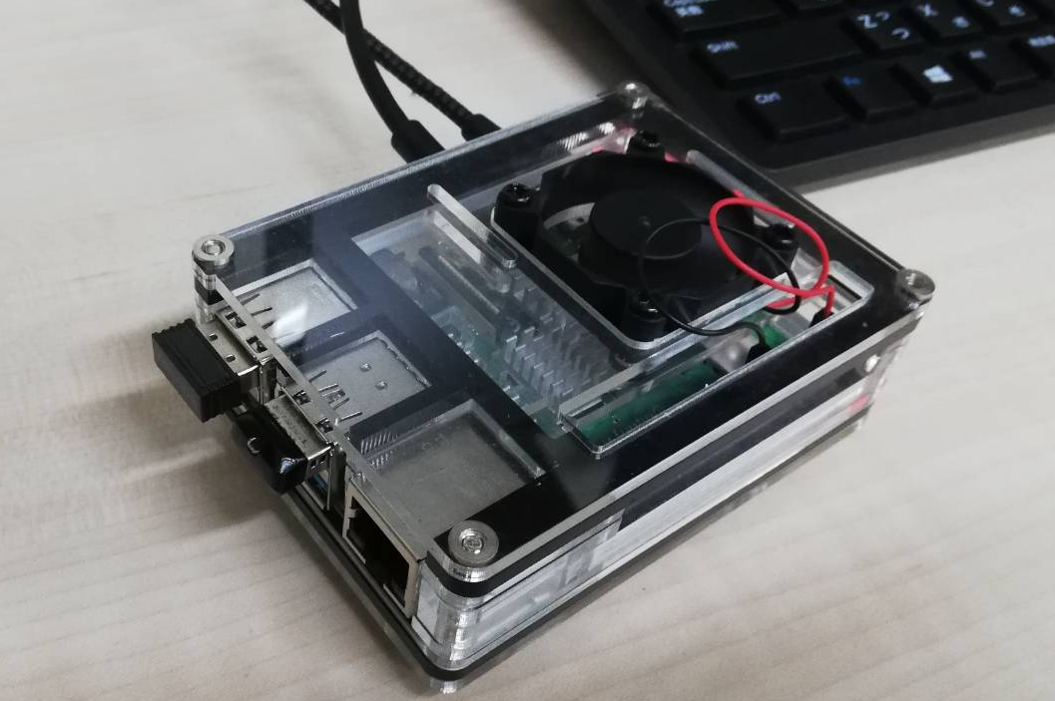
6/4～ 6/11までの進捗
自分のラズベリーパイ4Bで応答速度を測る準備をした
ラズビアンをインストール。
WEBサーバ(アパッチ)、PHP、MYSQLをインストール。
観光地の情報を入れたデータベースをラズパイのMYSQLで作成。
自分のラズパイ
観光地の情報を入れたDBを作成

Slide 3
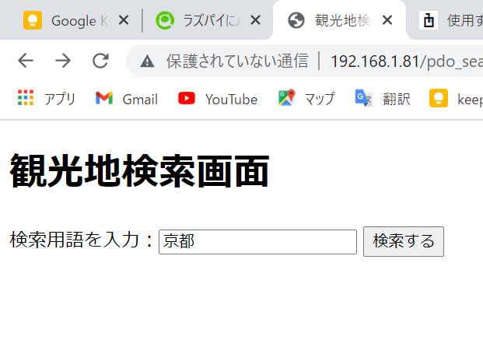
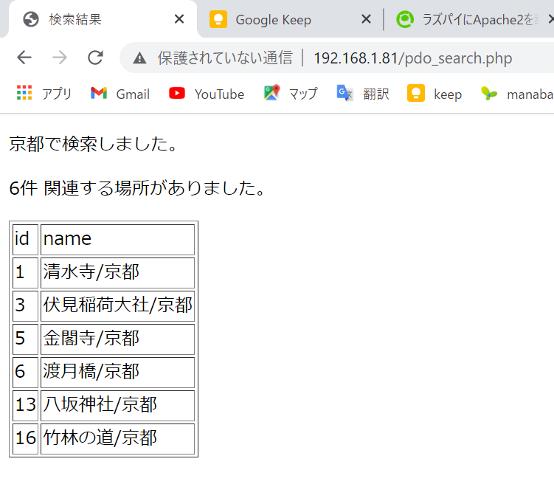
6/4～ 6/11までの進捗
簡易的な検索システムを作成しデータベースと接続。
観光地入力画面
実行結果
ラズパイのIPアドレスを自宅では「192.168.1.81」に固定した。
PCからそこへアクセスし検証した結果ちゃんと動いているっぽい。

Slide 4
感想と今後の予定
Windowsのxampp環境と違いが多く苦戦したがラズパイ上で検索システムとデータベースの接続が無事に出来た。
今後の予定
先生からラズパイ2台を借りたので、今回と同じ環境を作る。 （同じ作業をしなくてもMicroSDに入っているOSをイメージファイル化して別のSDへ焼けば早く済みそう。）
以前作った応答速度を測るプログラム(Python)で ラズパイ3台の一日の応答速度の平均を求める。

Slide 5
研究背景
昨今のWEBページは電気や水道などと同じく重要なライフラインになりつつある。
しかしアクセスが増加すると、応答速度の低下や接続しにくいなど、サービスの低下につながってしまう。
サービスを止めることなく、サーバの保守や修理、拡張等が行えるロードバランサーの需要は今後、増加傾向になると予想される。

Slide 6
研究動機
ロードバランサーは順に接続先を均等に割り振る方法や、コネクション数が最も少ないサーバに転送する方法がとられている。
しかしこの方法では、応答速度が遅いサーバにつないでしまうと返って速度が落ちてしまう。
コネクション数だけでなく応答速度も考慮したロードバランサーが必要ではないかと考えた。

Slide 7
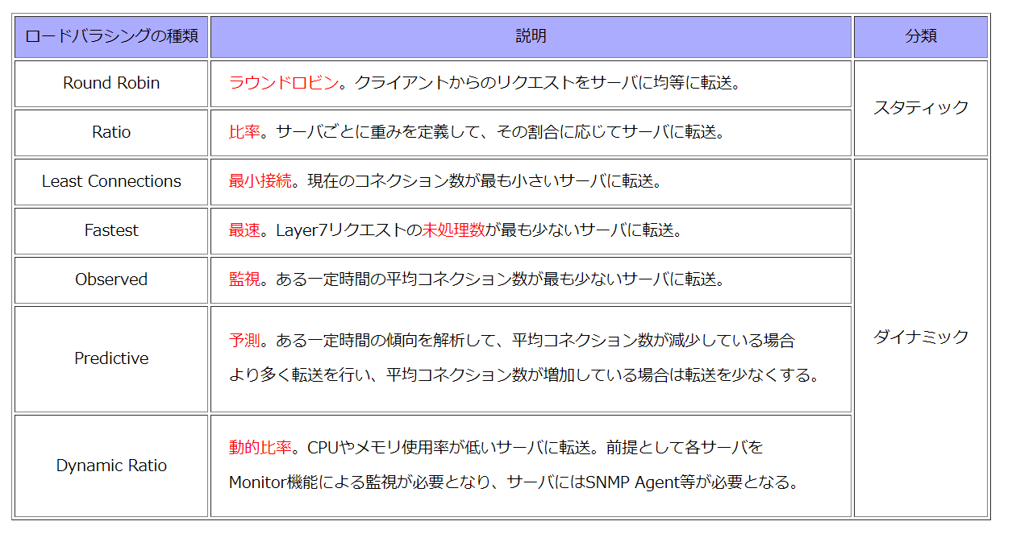
既存技術

Slide 8
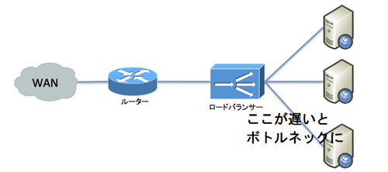
研究課題
既存技術では、導入のしやすさからラウンドロビン接続がよく利用されている。
しかしＬＢからあまりに距離がはなれていたり、接続状況が悪くなるとLBとサーバとの間にボトルネックが発生する

Slide 9
研究課題
結果的にロードバランスしてもＷＥＢページの表示は早くならないことが懸念される。
ベースは現在のコネクション数が最も小さいサーバに転送するリーストコネクション。補助的にネットワーク速度を計測し自動で割り振るシステムができればより良いＬＢができるのではないかと考えた。

Slide 10
提案システム
応答速度を考慮するロードバランサ―
平均応答速度の計測サーバ
計測
平均応答速度を 指標として送る
サーバA
WAN
サーバA’
ルーター
ロードバランサ
割り振る
サーバA’’
物理的冗長的なサーバ

Slide 11
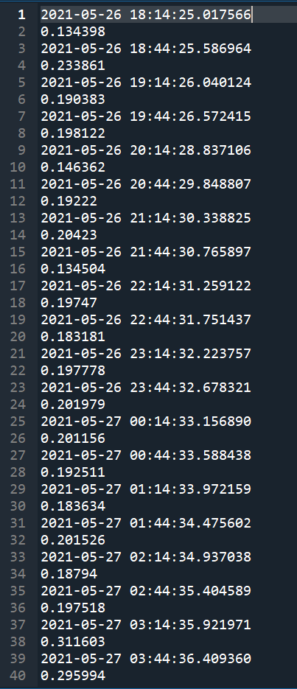
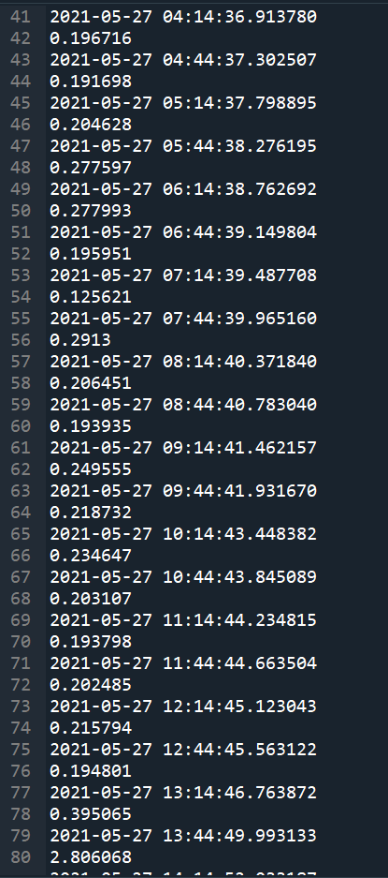
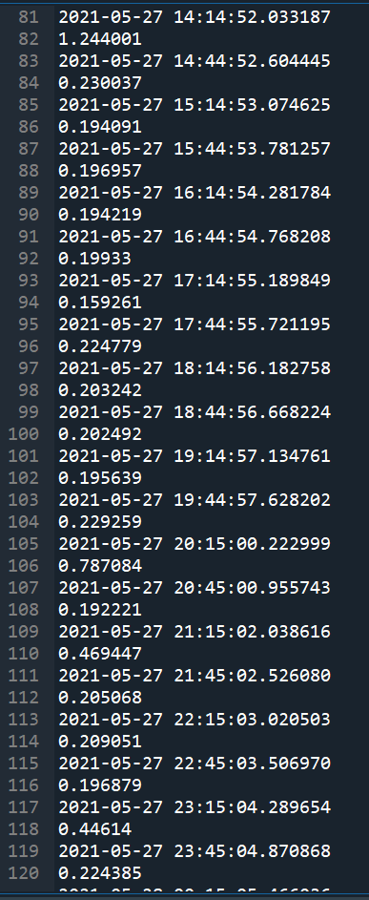
Kait.jp応答速度の計測結果
前回作ったWEBサーバレスポンス時間計測プログラムを用いてログを出した

Slide 12
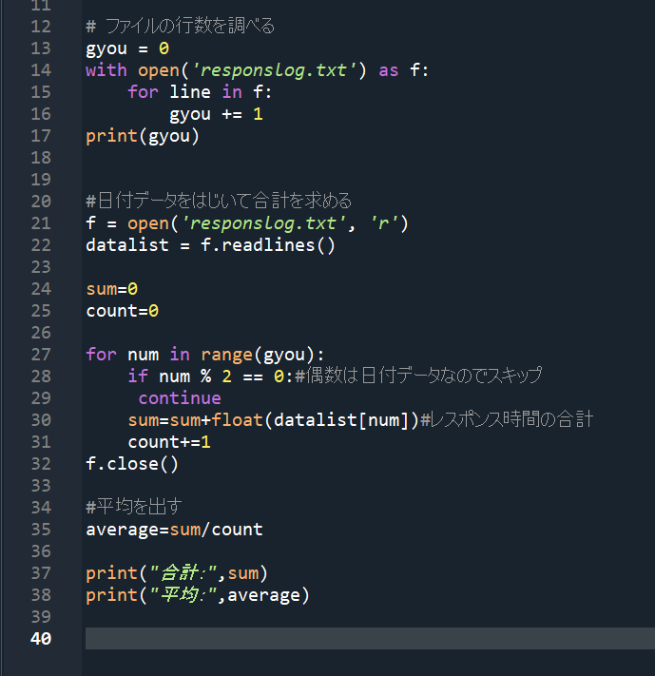
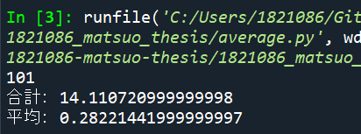
平均を出すプログラム
実行結果
kait.jpの応答速度は 平均0.282秒だった。
ログから平均を出すプログラム

Slide 13
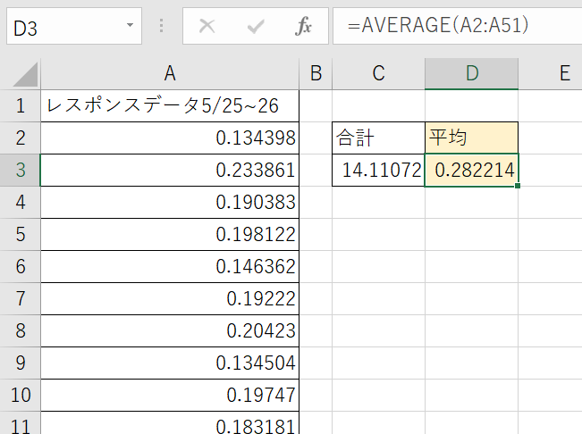
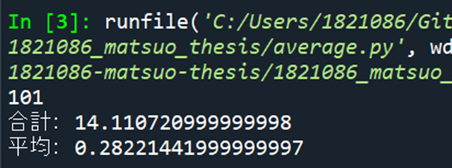
プログラムが正しく動いているか
プログラムが正しく動いていないと結果が間違えることになるのでExcelで検証
ログから平均を出すプログラム
一致した
ExcelのAVARAGE

